Slide 1
Муниципальное бюджетное дошкольное образовательное учреждение детский сад общеразвивающего вида с приоритетным осуществлением деятельности по художественно-эстетическому развитию детей №46 «Мишутка» г. Николаевска-на-Амуре
Проект: «Танцуем вместе»
Тема проекта: «Музыкально-ритмическая и
танцевальная деятельность, как средство
развития творческих способностей
у старших дошкольников».
Автор проекта:
Свиренкова Оксана Николаевна
музыкальный руководитель
высшей квалификационной категории
2024 г.

Slide 2
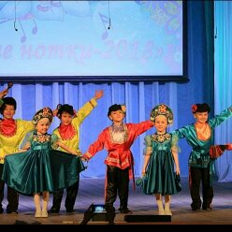
Участники проекта: музыкальный руководитель, воспитатели, дети старшей и подготовительной группы, родители.
Вид проекта: долгосрочный, творческий.
Срок реализации проекта: с сентября 2023 г. по май 2024 г.

Slide 3
Актуальность:
Одним из видов музыкальной деятельности, которая в большей степени
способствует развитию творчества – является музыкальное движение.
Это наиболее продуктивный вид музыкальной деятельности с точки зрения
формирования у дошкольников музыкального творчества и творческих качеств
личности. Выдающиеся педагоги – Л.С.Выготский и Н.А.Ветлугина – считали,
что ребенка следует, как можно раньше побуждать к выполнению творческих
заданий.
Организуя работу по развитию творческих способностей детей в условиях
ДОУ, возникла необходимость в оказании большего внимания музыкально-
ритмическим и танцевальным движениям.
Проблема развития творческих способностей у старших дошкольников
состоит в необходимости продолжения развития у детей ритмических и
танцевальных движений, заложенных природой, т.к. такое творчество может
развиваться только при условии целенаправленного руководства со стороны
педагога, а правильная организация и проведение данного вида творчества
помогут ребенку развить свои творческие способности.

Slide 4
Проблема:
В процессе педагогической деятельности выявлен недостаточный диапазон
музыкально-ритмических и танцевальных движений, предлагаемых программой
музыкального воспитания в ДОУ, который влияет на развитие творческих способностей
старших дошкольников. При этом, в качестве средства подготовки детей к творчеству,
выступает обучение.
Наблюдения выявляют, что дошкольники, которых обучают по традиционной
методике, в подавляющем большинстве случаев оказываются неспособными выполнять
творческие задания. Причина в том, что в процессе обучения дети механически
заучивают движения, не осмысливая их, без яркой выразительности исполнения.
Исходя из этого – одним из главных условий развития у старших дошкольников
творчества в танце, является осознанное отношение детей к средствам танцевальной
выразительности, овладение танцевальными движениями.
Самостоятельно дошкольники этого сделать не могут. Требуется целенаправленное
обучение, в процессе которого дети должны познакомиться не только с отдельными
движениями, но и с принципами их изменения.

Slide 5
Вывод:
Обучение детей музыкально-ритмическому и танцевальному
творчеству в условиях ДОУ, необходимо проводить с учетом
разделения детей по их творческим способностям.
Для повышения интереса к музыкально-ритмическому и
танцевальному творчеству также необходимо комбинировать формы,
методы, способы и приемы обучения.
Для решения этих проблем был создан проект «Танцуем вместе»
по теме: «Музыкально-ритмическая и танцевальная деятельность,
как средство развития творческих способностей старших
дошкольников».

Slide 6
Цель проекта:
Определить уровень развития
у старших дошкольников творческих
способностей через развитие музыкально-
ритмических и танцевальных движений.

Slide 7
Задачи:
1. Выявить, какими знаниями, умениями и навыками владеют
старшие дошкольники для выполнения музыкально-ритмических
и танцевальных движений на первом этапе проекта.
2. Проследить изменения показателей музыкально-ритмических
и танцевальных движений в период действия проекта.
3. Определить уровень развития творческих способностей
у старших дошкольников на заключительном (итоговом) этапе
проекта.

Slide 8
Ожидаемые результаты:
Переход к более развернутым и сложным танцевальным композициям, с использованием которых, можно продолжать развитие детского творчества в танце.
Проявление самостоятельности и творческой инициативы у старших дошкольников.

Slide 9
Инновационность:
Заключается в определении путей развития творческих способностей
дошкольников посредством музыкально-ритмической и танцевальной
деятельности:
- комбинирование программ и методических пособий по данному виду
деятельности;
- изменение требований к педагогической работе (от умений транслировать
и формировать программный объем знаний – к умениям решать творческие
задачи, развивать способности к самореализации сочетанием творческого,
личностно-ориентированного, исследовательского, проектного подходов);
- расширение форм социальных и культурных практик на основе идеи
творческих способностей ребенка, предоставив ему возможность выбора.

Slide 10
Этапы реализации проекта:
1 этап - Диагностико - организационный (сентябрь 2023г.):
- изучение проблемы, постановка цели и задач.
Подбор и изучение методической литературы и интернет - ресурсов;
Определение первоначального уровня сформированности музыкально – ритмических и танцевальных способностей старших дошкольников;
Разработка форм и методов работы.
2 этап – Организационно – практический
(октябрь 2023г. по апрель 2024 г.):
Организация и проведение разнообразных форм и видов музыкально-ритмической деятельности с учетом возрастных особенностей старших дошкольников.

Slide 11
Этапы реализации проекта:
3 этап – Итогово – аналитический (май 2024 г.):
Выступление на районном хореографическом фестивале «Весёлые нотки».
Творческий отчет по проекту в виде проведения праздников «Театр и дети» в старшей группе , «Выпуск в школу» в подготовительной группе;
Анализ проекта и разработка перспективы развития проекта;
Проведение повторного среза уровня сформированности музыкально-ритмических и танцевальных способностей старших дошкольников, подведение итогов;

Slide 12
Принципы реализации проекта:
Целенаправленность
Систематичность, последовательность
Развивающий характер обучения в соответствии со способностями и возможностями ребенка
Доступность
Успешность

Slide 13
Модель реализации проекта:
Самостоятельная музыкальная деятельность
Праздники и развлечения
Музыкальные занятия
Танцевальный кружок
Работа с детьми
Индивидуальные консультации
Организация подготовки костюмов
Работа с педагогами
Работа с родителями
Педагогические советы
Родительский уголок
Изготовление атрибутов и пособий
Открытые занятия, утренники
Индивидуальные консультации

Slide 14
Содержание проекта:
На первом этапе проекта проводилось изучение проблемы,
постановка цели и задач, подбор методического материала.
Основная задача первого этапа – выявление первоначального уровня
сформированности музыкально-ритмических и танцевальных
способностей: при помощи таких методов исследования как
наблюдение, беседа с детьми (определение предпочтения
музыкально – ритмической деятельности).

Slide 15
Критерии уровня сформированности музыкально-ритмических и танцевальных способностей старших дошкольников:
Музыкально-ритмические движения:
Танцевальные движения:
Высокий: знает словесное обозначение движений, самостоятельно выполняет движения.
Средний: путается в словесных обозначениях, выполняет движения частично с педагогом.
Низкий: не называет движения, выполняет их только с педагогом.
Высокий: самостоятельное исполнение, движения яркие, выразительные.
Средний: знает движения, движения невыразительные.
Низкий: выполняет движения только с педагогом.

Slide 16
Критерии уровня сформированности музыкально-ритмических и танцевальных способностей старших дошкольников:
Артистизм/ творчество:
Высокий: самостоятельно придумывает движения, оригинальность движений, активно участвует в совместных обсуждениях решений в поисках выразительности.
Средний: придумывает новые движения, меняет их при помощи педагога.
Низкий: действует на установку педагога (найди, измени, придумай).
В процессе определения уровня сформированности музыкально –
ритмических и танцевальных способностей получены следующие
результаты:

Slide 17
Первоначальный уровень сформированности музыкально-ритмических и танцевальных способностей в старшей группе:

Slide 18
Первоначальный уровень сформированности музыкально-ритмических и танцевальных способностей в подготовительной группе:

Slide 19
Вывод:
Результаты диагностики свидетельствуют о том, что уровень музыкально-
ритмической и танцевальной деятельности на первом этапе, соответствует
критическому. На основании полученных результатов диагностики, было
принято решение организовать работу для развития осознанного отношения у детей к средствам танцевальной
выразительности, овладения танцевальными движениями, а следовательно
развития творческих способностей у старших дошкольников.
Проект ставит своей целью –
приобщить детей к танцевальному искусству, способствовать развитию
творческих способностей старших дошкольников через танцевальную и
музыкально – ритмическую деятельность.
Главными условиями развития детей на занятиях являются:
- поддержка интереса и желания заниматься;
- сочетание игровых и творческих моментов;
-доброжелательная обстановка.

Slide 20
Показ движений
Просмотр видеозаписей
Показ иллюстраций
Самостоятельная деятельность
Анализ средств музыкальной выразительности
Наглядный
Игра
Практический
Методы и приемы
Слуховой
Слушание музыки
Упражнения
Словесный
Сравнение, сопоставление
Творческие домашние задания
Разъяснение, пояснение
Художественное слово
Вопросы, беседы

Slide 21
Структура и содержание занятия
Вводная часть
Основная часть
Заключительная часть
Упражнение на расслабление мышц, дыхательные и укрепление осанки. Пальчиковая гимнастика.
Ритуал приветствия
Ритмопластика (разминка, упражнения на ориентировку в пространстве)
Танцевальная азбука (разучивание танцевальных движений и шагов)
Разучивание танца (композиция)
Ритуал прощания
Игра (музыкально –двигательный этюд, творческие задания)

Slide 22
Ресурсное обеспечение проекта
Перспективно – тематический план
Методическая литература (программы и методические пособия)
Музыкальный зал
Технический материал
Дидактический и наглядный материал
Фото и видео материалы (презентации)
Конспекты занятий, сценарии праздников

Slide 23
Ресурсное обеспечение проекта:
, перспективное планирование, календарное планирование и
т.д.
Методическая литература:
- Основная общеобразовательная программа детского сада
- Н.А.Ветлугина «Музыкальное воспитание в детском саду» – М.: Просвещение, 1981.
- С.Л.Слуцкая «Танцевальная мозаика». Хореография в детском саду – М.: ЛИНКА-
ПРЕСС,2006.
- А.И. Буренина «Ритмическая мозаика». Программа по ритмической пластике для детей
дошкольного и младшего школьного возраста – М.: СПб: ЛОИРО, 2000.
- Е.В.Горшкова «От жеста к танцу» - М.: Гном и Д, 2002.
- С.И.Бекина, Т.П. Ломова «Музыка и движение». Упражнения, игры, пляски для детей
5-6, 6-7 лет. – М., 1984.
- М.А.Михайлова «Танцы, игры, упражнения для красивого движения» –М.: Ярославль
«Академия развития», 2004.
- М.Ю.Картушина «Логоритмические занятия в детском саду – М.: ТЦ Сфера,2003.
- Н.В.Зарецкая «Танцы для детей старшего дошкольного возраста. Пособие для
практических работников ДОУ – М.: Айрис – пресс, 2005.

Slide 24
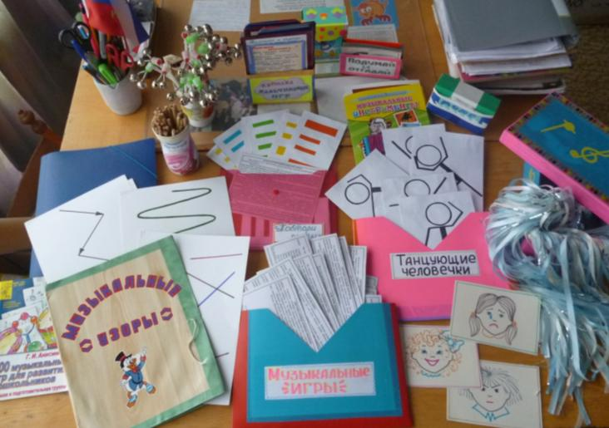
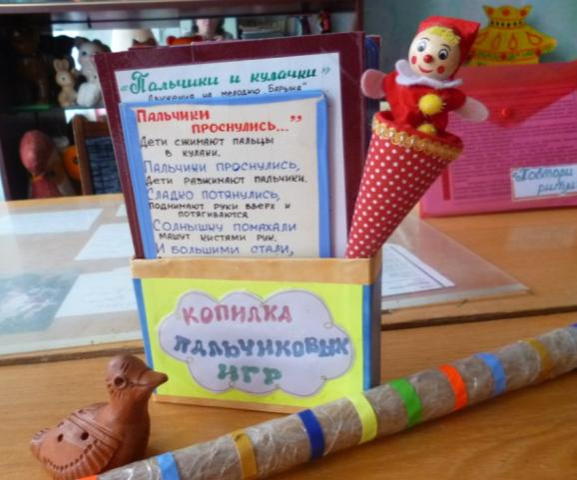
Ресурсное обеспечение проекта:
Дидактический и наглядный материал:
Костюмы, атрибуты к сюжетным, народным танцам, учебно-методические
пособия (картотека музыкальных игр, ритмические карточки, копилка
движений «Танцующие человечки», копилка пальчиковых игр, альбом
«Музыкальные узоры»).

Slide 25
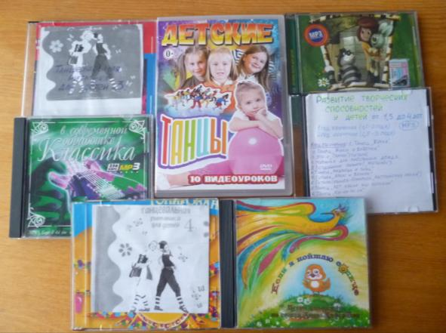
Ресурсное обеспечение проекта:
Технический материал:
Магнитофон, DVD-проигрыватель, электронное пианино, фонотека
(музыка к программам, классическая, народная и современная музыка,
детские песни), установка для световых эффектов, мультимедийное
оборудование.
Конспекты занятий, сценарии праздников.
Фото- видео (презентации) выступлений на праздниках, развлечениях,
концертах.

Slide 26
Повторный срез уровня сформированности музыкально-ритмических и танцевальных способностей в старшей группе:

Slide 27
Повторный срез уровня сформированности музыкально-ритмических и танцевальных способностей в подготовительной группе:

Slide 28
Анализ проекта:
На 3 этапе проекта (итогово–аналитическом) был сделан
повторный срез уровня сформированности музыкально –
ритмических и танцевальных способностей.
Повторная диагностика выявила следующие результаты:
средний и высокий уровень выросли, низкий уровень – отсутствует,
что соответствует поставленным целям и задачам проекта.
При сравнении результатов диагностики на первом и итоговом
этапах проекта были получены следующие результаты, наглядно
представленные в сравнительном графическом анализе.

Slide 29
Сравнительный графический анализ уровня сформированности музыкально-ритмических и танцевальных способностей в старшей группе:

Slide 30
Сравнительный графический анализ уровня сформированности музыкально-ритмических и танцевальных способностей в подготовительной группе:

Slide 31
Вывод:
Положительная динамика уровня сформированности музыкально –
ритмических и танцевальных способностей доказывает результативность
систематической и целенаправленной творческой педагогической деятельности
педагога, изменения подхода к развитию творческих способностей старших
дошкольников в процессе реализации проекта «Танцуем вместе».
Наметилась положительная динамика интереса родителей к организации
мероприятий для детей, большинство родителей отмечает результативность
работы с детьми ( выпускников посещают школу искусств, хореографический кружок ).

Slide 32
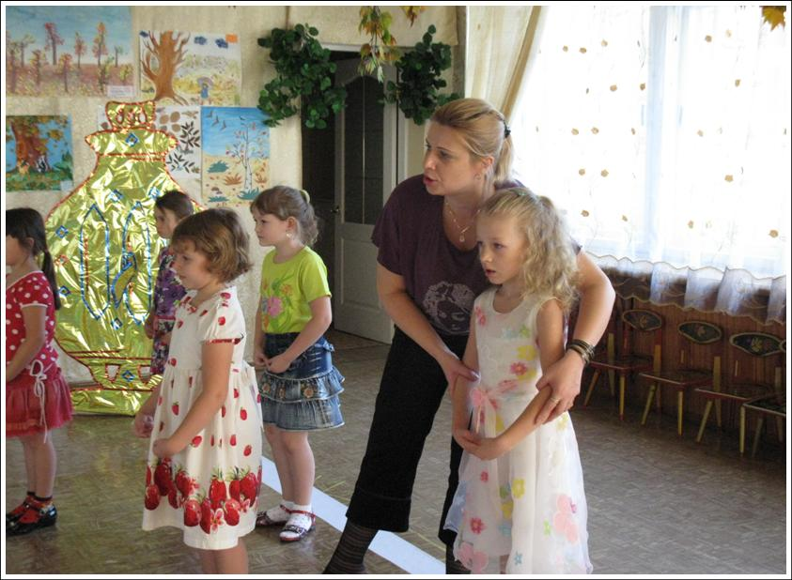
Перспектива развития проекта:
Развитие у старших дошкольников музыкально – ритмических и
танцевальных способностей позволяет перейти к более развернутым и
сложным композициям, используя которые, можно продолжать развитие
детского творчества в танце.
Полученный багаж знаний, умений и навыков в области танцевального
искусства позволит детям развить творческую инициативу, поддержать
интерес к музыкальной деятельности в дальнейшем.

